Slide 1
Опыт работы по теме:
«Трудовое воспитание дошкольников
как важное средство всестороннего развития личности ребёнка»

Slide 2
Актуальность
Трудовое воспитание является одной из важнейших сторон воспитания подрастающего поколения. В детском саду трудовое воспитание заключается в ознакомлении детей с трудом взрослых, в приобщении детей к доступной им трудовой деятельности. В процессе ознакомления с трудом взрослых у детей формируется положительное отношение к их труду, бережное отношение к его результатам, стремление оказывать взрослым посильную помощь. Трудовая деятельность способствует повышению общего развития детей, расширению их интересов, проявлению простейших форм сотрудничества, формированию таких нравственных качеств как трудолюбие, самостоятельность, ответственность за порученное дело, чувство долга и т.д. В процессе труда активизируется физическая сила и умственная деятельность детей.
Мои наблюдения за воспитанниками показали, что не все дошкольники трудолюбивы, многие из них относятся скептически к трудовым поручениям взрослых и воспринимают их, как одну из форм наказания за провинность.. У дошкольников не сформированы нравственно-трудовые качества (настойчивость, целеустремленность, умение доводить начатое до логического завершения, уважение к труженикам и бережное отношение к результатам труда). Дети не всегда могут договориться о выполнении того или иного поручения.

Slide 3
Цель
создание целостной системы работы педагога, направленной на воспитание у дошкольников позитивного отношения к труду, развитие желания научиться, стать самостоятельным, умелым, способным справляться с возникающими затруднениями и оказывать помощь и поддержку окружающим в случае необходимости.
Задачи
Ознакомление с трудом взрослых, воспитание уважения к труженику и результатам его труда, стремление оказывать посильную помощь
Обучение трудовым умениям и навыкам, их дальнейшее совершенствование
Формирование взаимоотношений и приобретение социального опыта взаимодействия (воспитание общественно- направленных мотивов труда, умений трудиться в коллективе и для коллектива)
Воспитание интереса к труду, трудолюбия, ответственности, самостоятельности, заботливости, бережливости, готовности принять участие в труде.

Slide 4
Условия организации
труда детей
Создание эмоционально-положительной обстановки в процессе труда
Подбор оборудования для труда
Систематическое включение каждого ребенка в труд на правах партнера
Создание мотивации трудовой деятельности
Демонстрация заинтересованности педагога
Поощрения в процессе и по результатам труда
Создание в группе трудовой атмосферы, постоянной занятости, стремление к полезным делам
Учет нагрузки, состояния здоровья , интересов, способностей ребенка

Slide 5
Виды труда
детей дошкольного возраста
Самообслуживание
Труд в природе
Хозяйственно-бытовой труд
Художественный и ручной труд

Slide 6
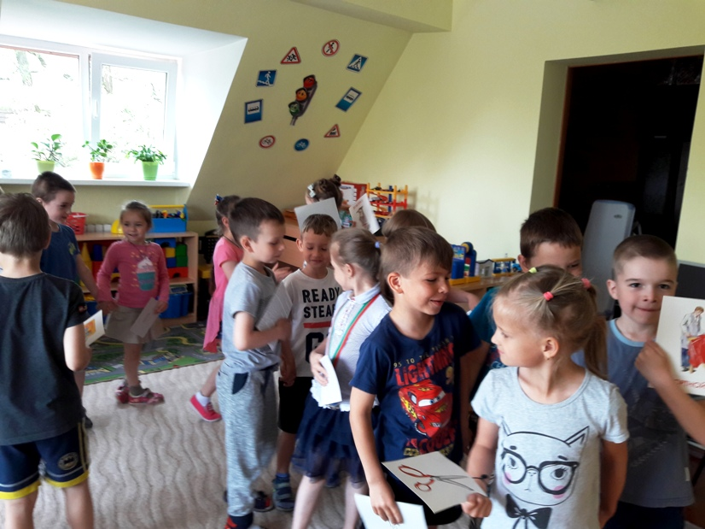
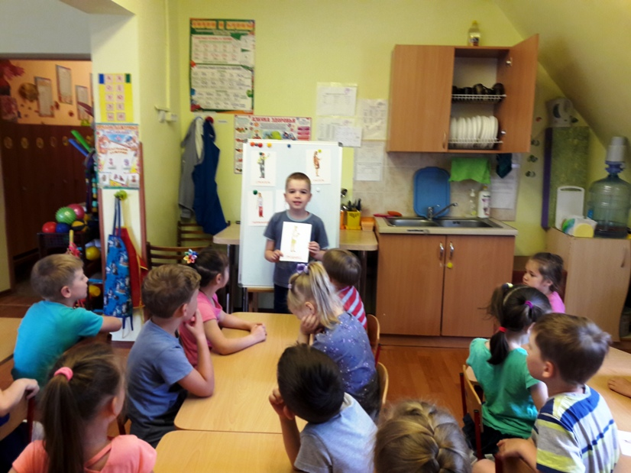
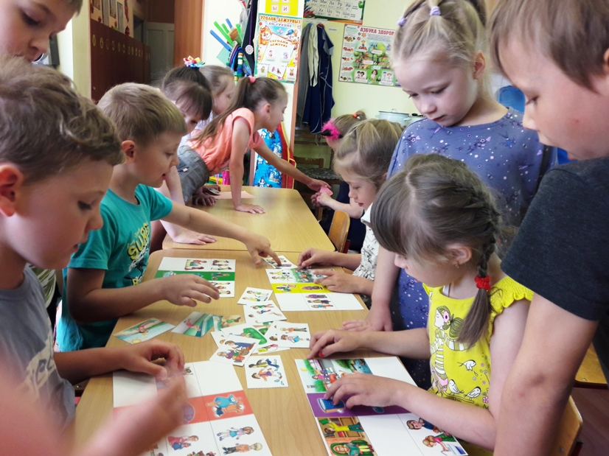
НОД «Землю солнце красит, а человека - труд»
Цель: Закреплять названия различных профессий и определять предметы необходимые для работы; знать, какую пользу они приносят людям. Формировать уважительное отношение к результатам труда человека. Приучать детей к труду.

Slide 7
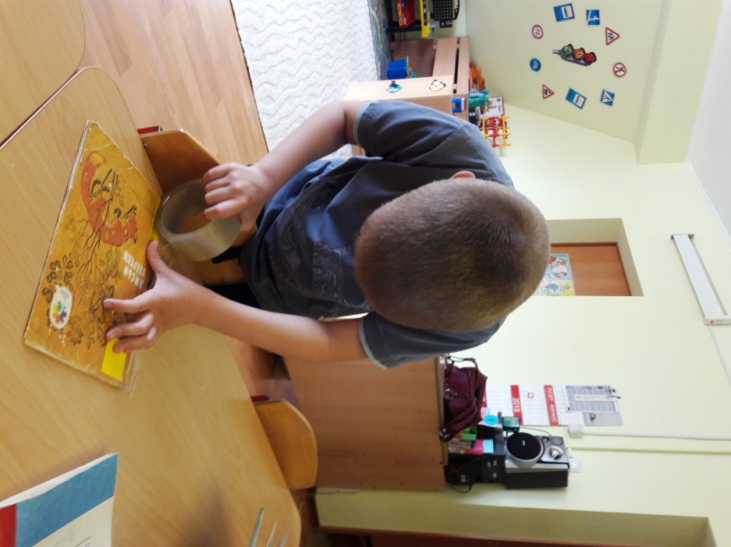
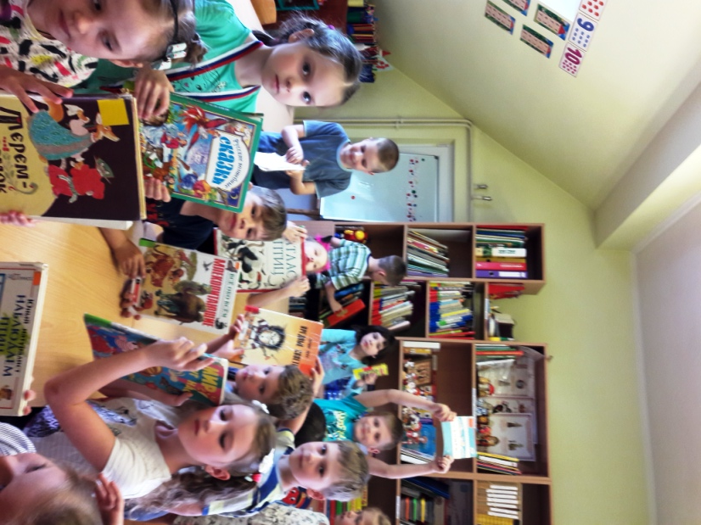
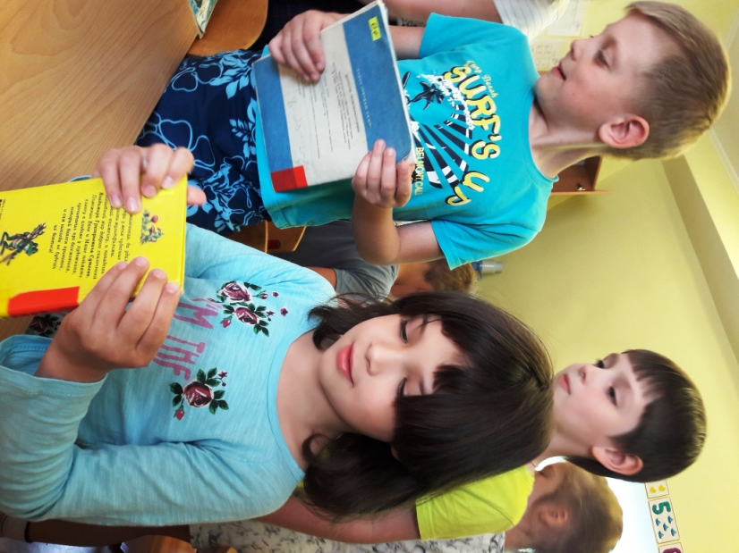
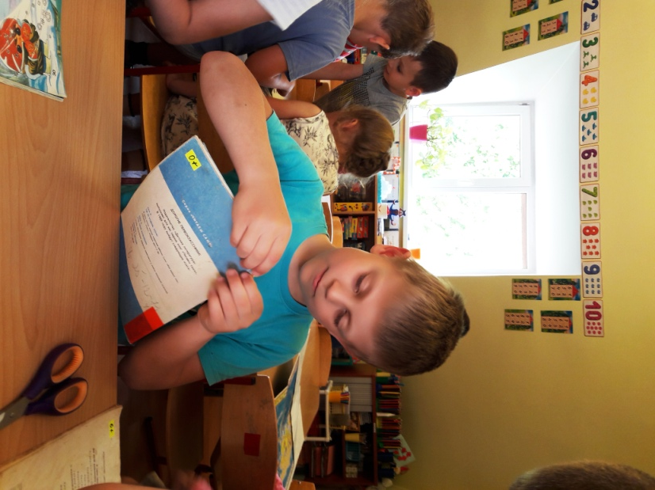
НОД «Скорая помощь для книжек»
Цель: Развивать трудовую деятельность среди дошкольников посредствам ручного труда; воспитывать ценностное отношение к собственному труду, труду других людей и его результатам

Slide 8
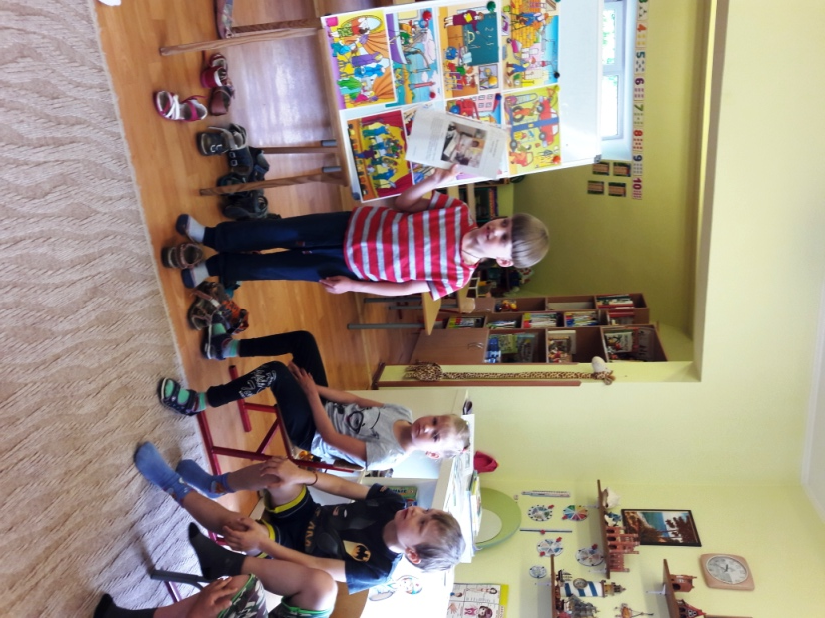
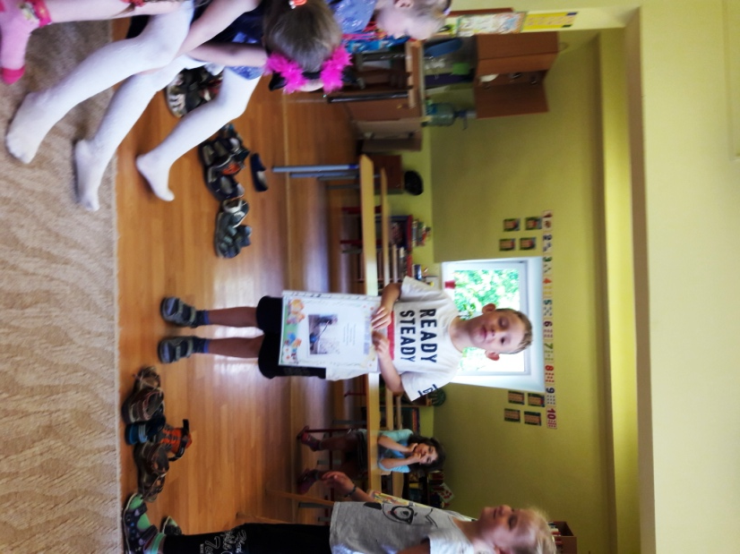
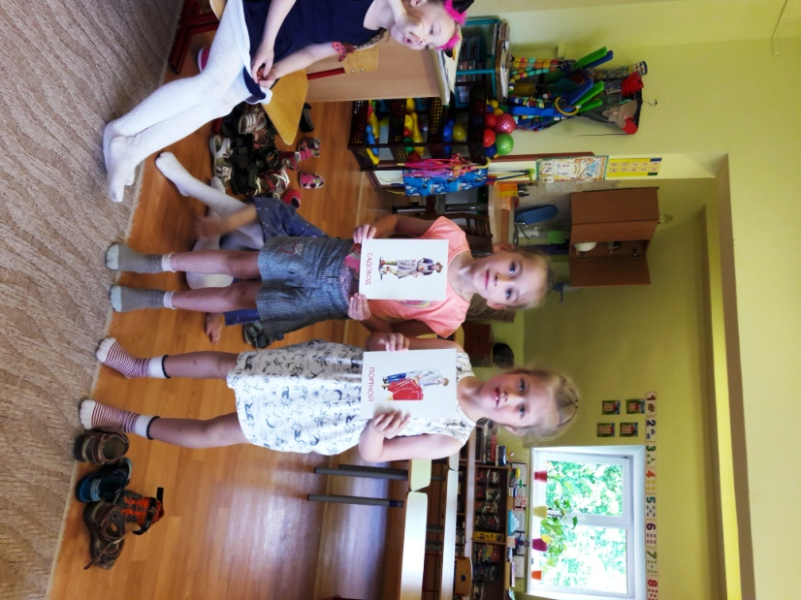
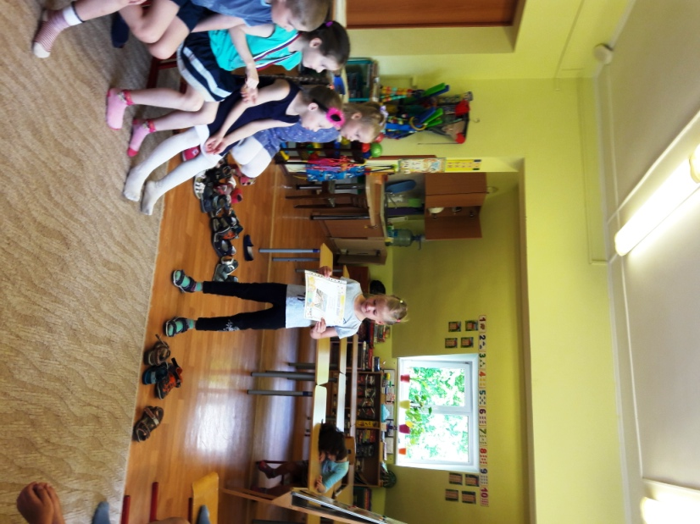
Беседы с детьми
«Все профессии нужны, все профессии важны», «Профессии моих родителей», «Кем я хочу стать», «Как я помогаю дома родителям», «Игрушки любят чистоту», «Огород на окне», «Моя одежда и обувь», «Что такое личная гигиена» и другие

Slide 9
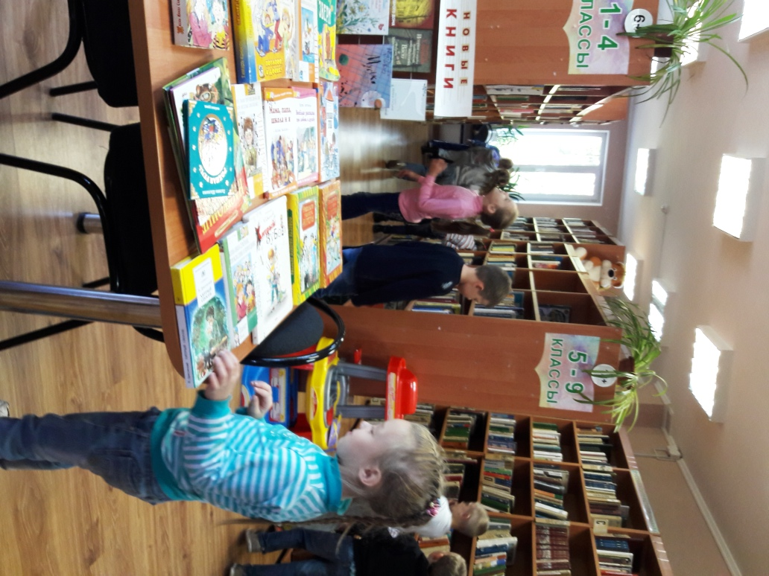
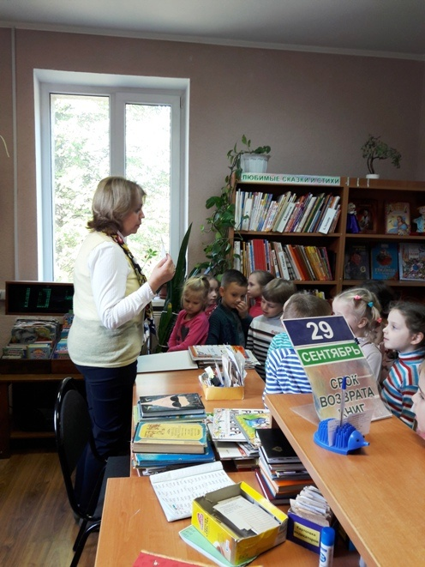
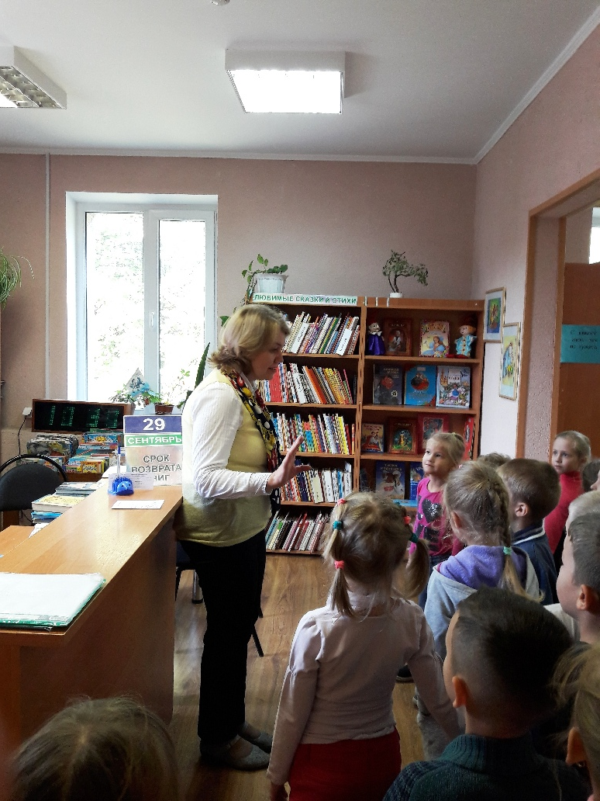
Экскурсия в библиотеку
Цель: Знакомство с профессией библиотекаря

Slide 10
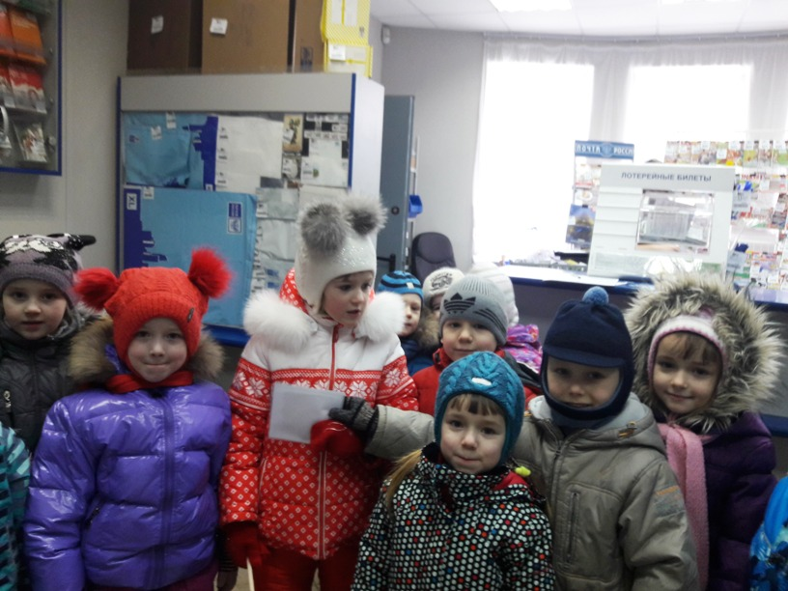
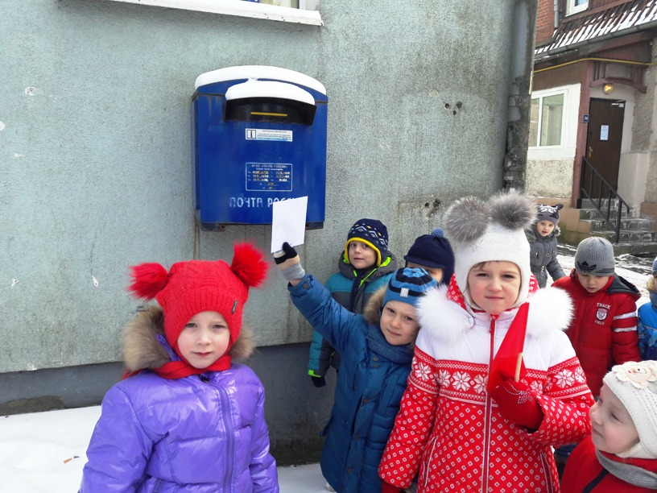
Экскурсия на почту
Цель: Знакомство с профессиями работников почты

Slide 11
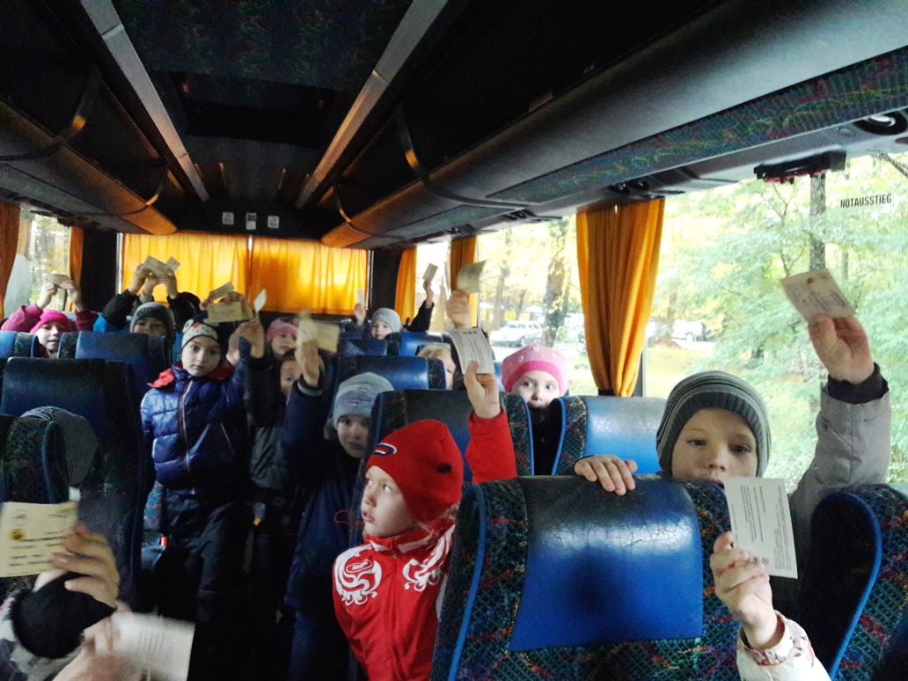
Поездка на автобусе
Беседа о профессии водителя

Slide 12
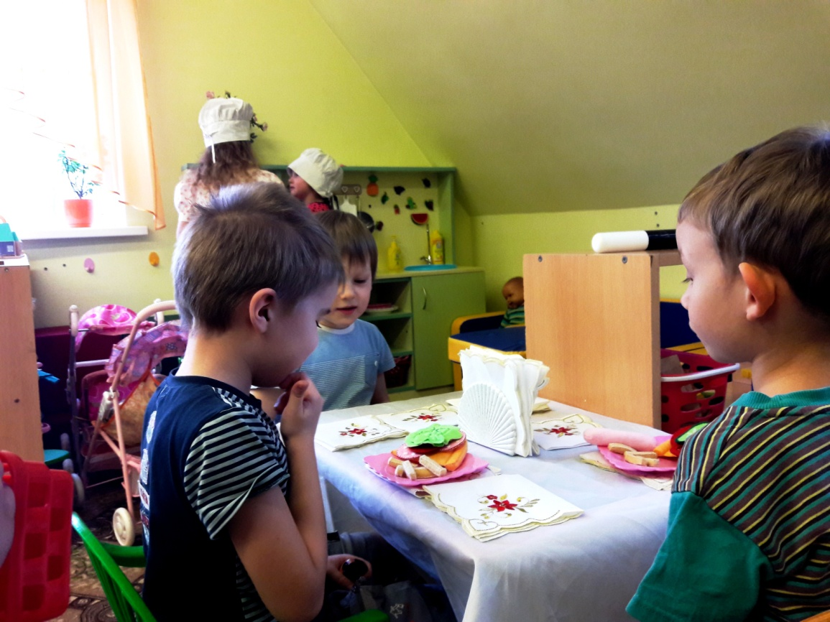
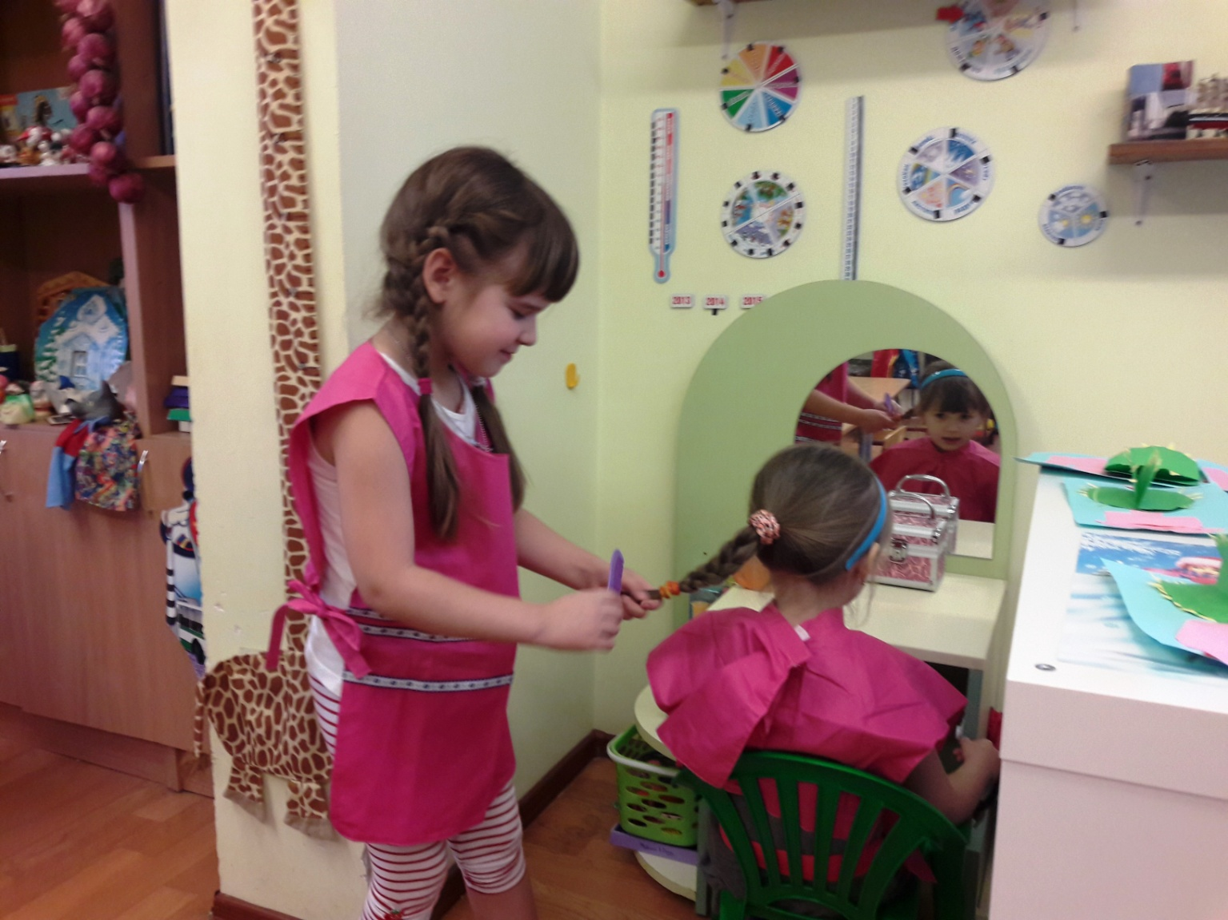
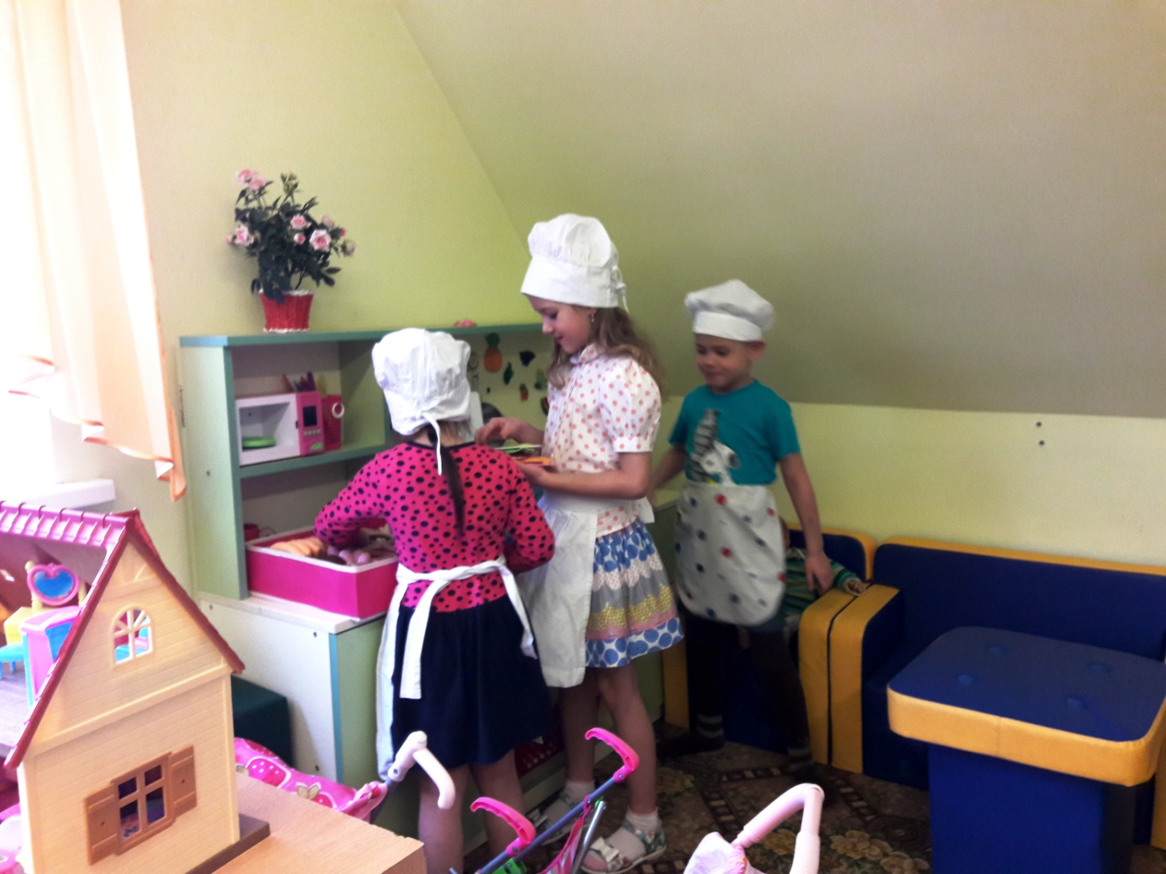
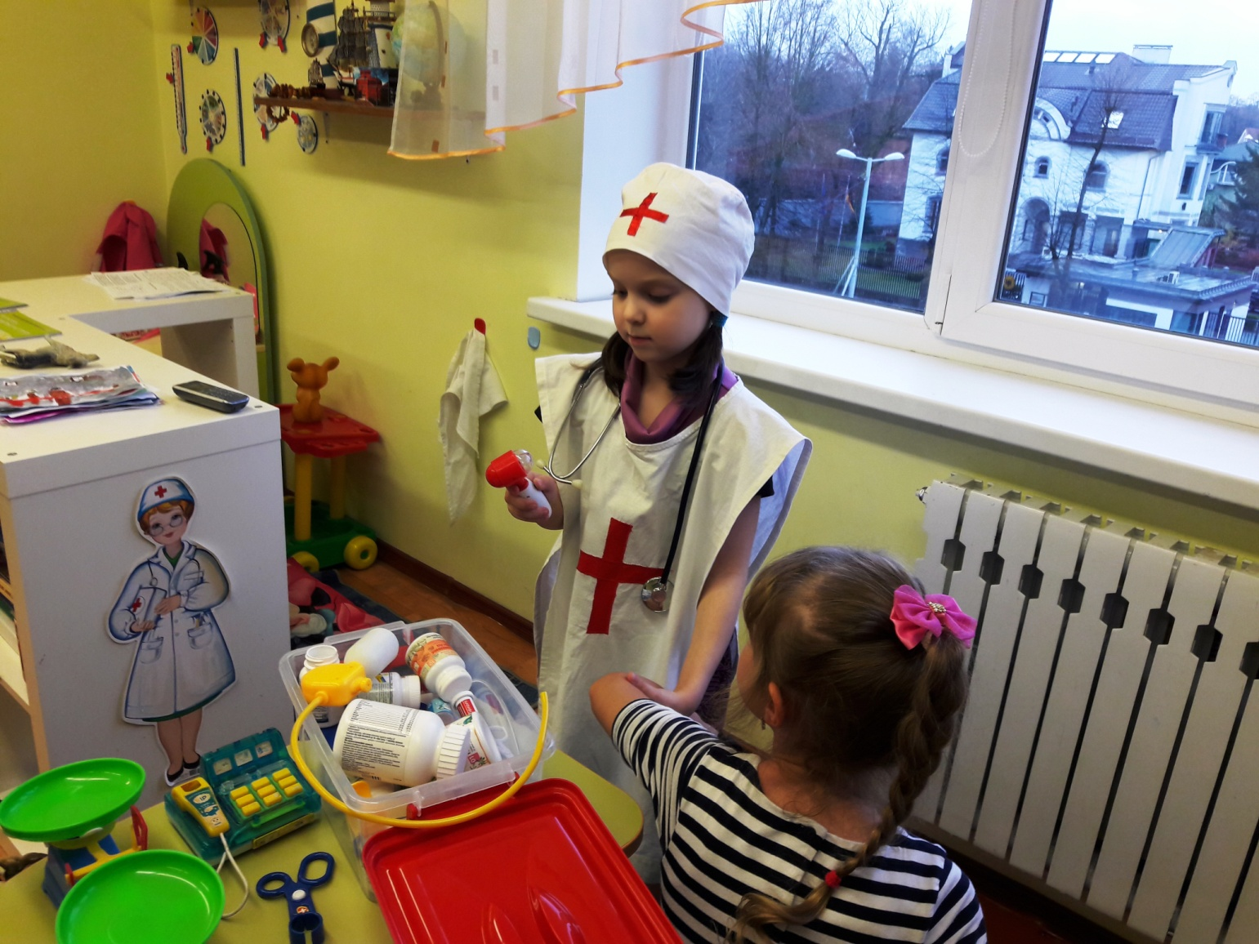
Сюжетно-ролевые игры
«Магазин», «»Библиотека»», «В кафе», «Школа», «Банк», «Почта», «Парикмахерская» и др.

Slide 13
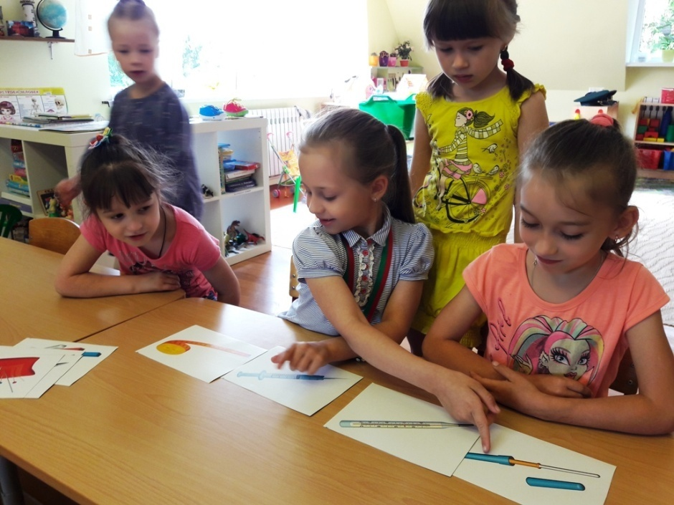
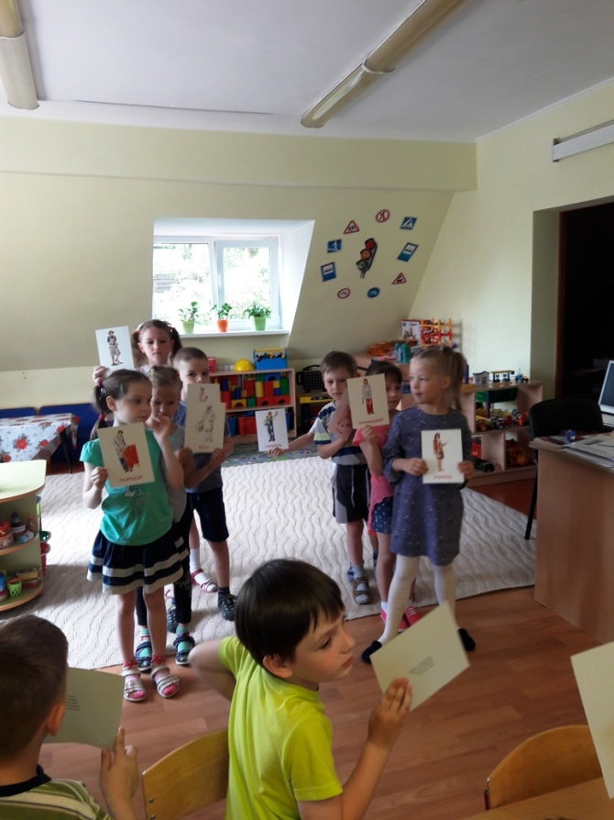
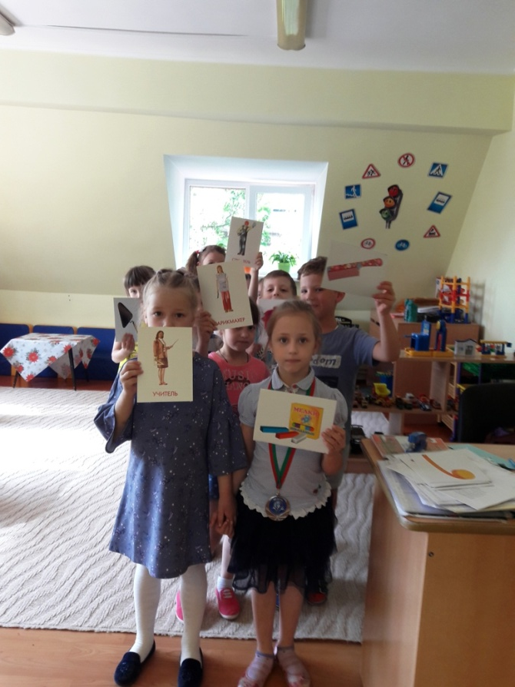
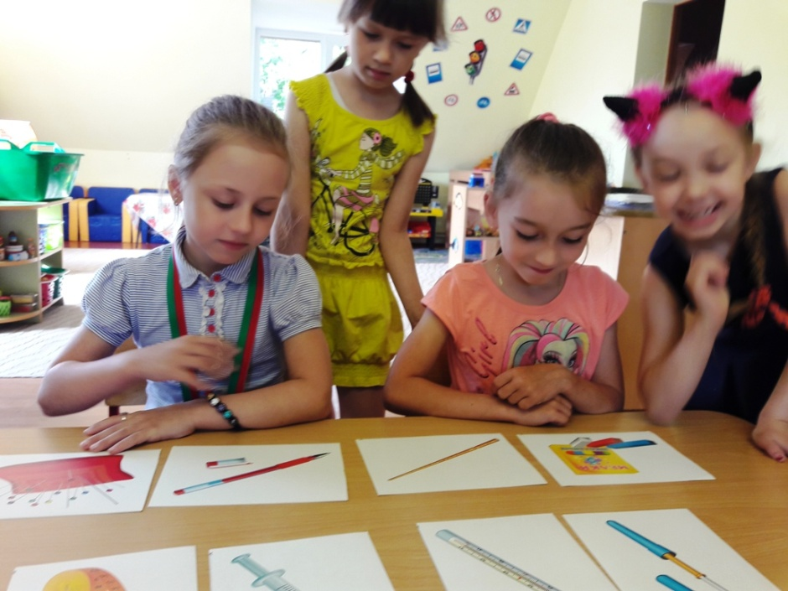
Дидактические игры
«Четвертый лишний»
Цель: упражнять детей в умении подбирать инструменты для профессии
«Для человека
какой профессии это нужно?»
Цель: расширять представления детей о предметах, необходимых человеку определенной профессии.

Slide 14
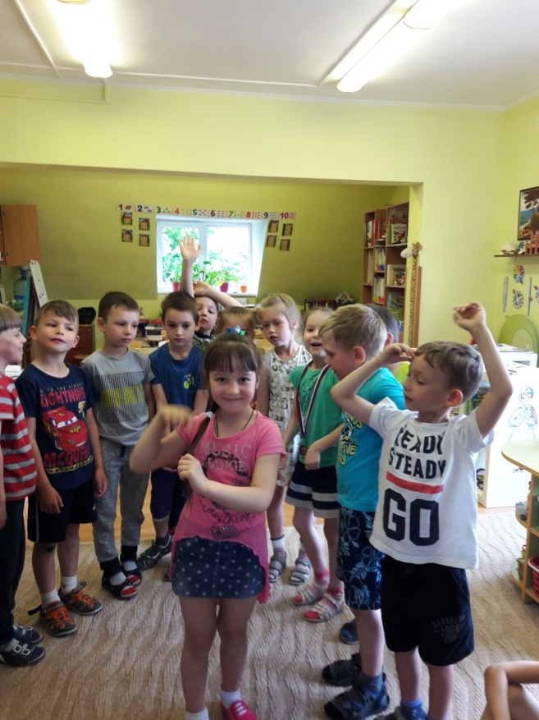
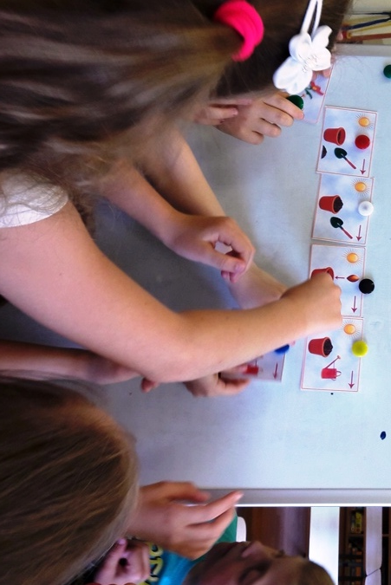
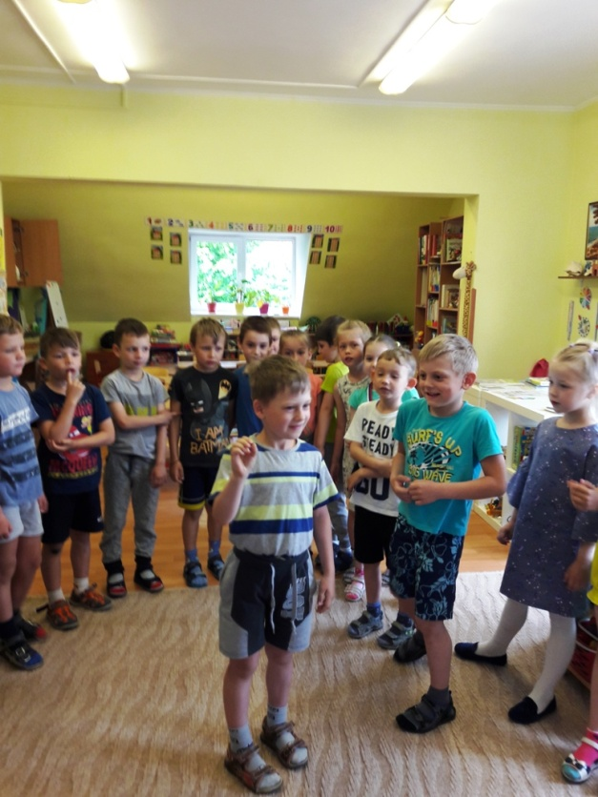
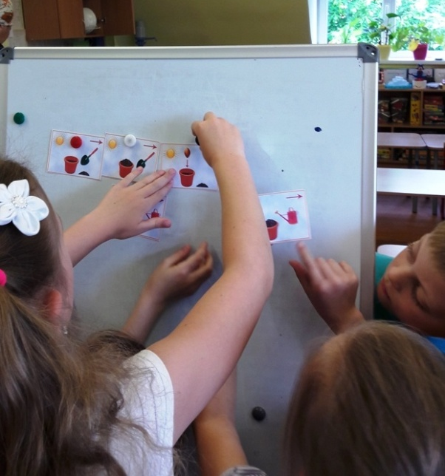
Дидактические игры
Игра «Что сначала, что потом?» Цель. Уточнять знания детей о правилах пересадки комнатных растений.
Игра «Угадай, что я делаю?» Цель. Расширять представления детей о трудовых действиях. Развивать внимание.

Slide 15
Чтение художественной литературы
В.Маяковский «Кем быть», С.Михалков «А что у вас», С.Маршак «Как печатали вашу книгу», А.Ивич «Как вата на кусте растёт», К.Ушинский «Как рубашка в поле выросла», чтение стихотворений о труде и др.

Slide 16
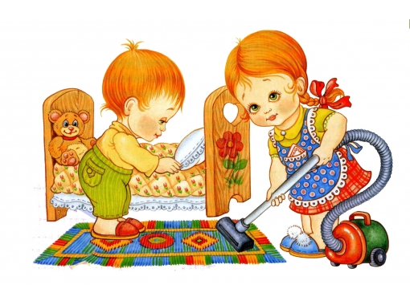
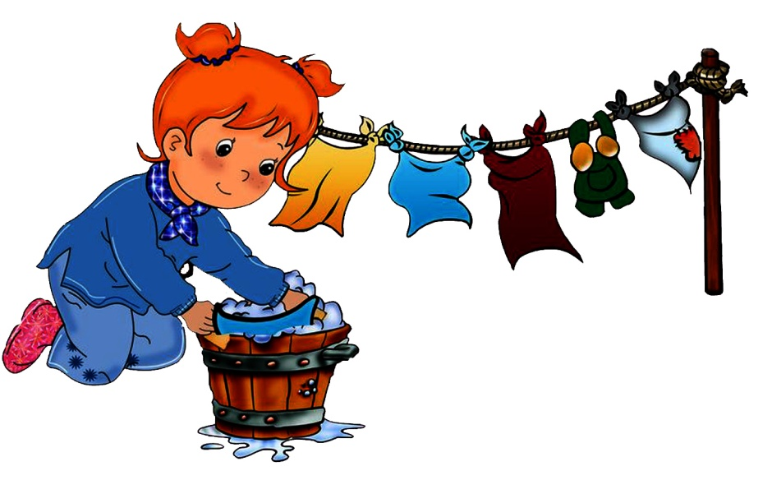
Разучивание пословиц и поговорок о труде
Кто любит труд, того люди чтут
Кто любит труд, того люди чтут
Суди о человеке по его труду
У лодыря что ни день, то лень
Терпенье и труд все перетрут

Slide 17
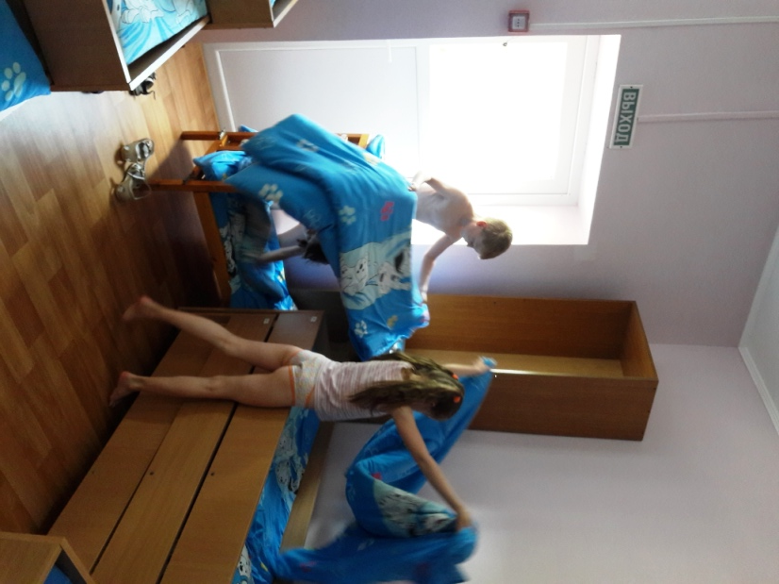
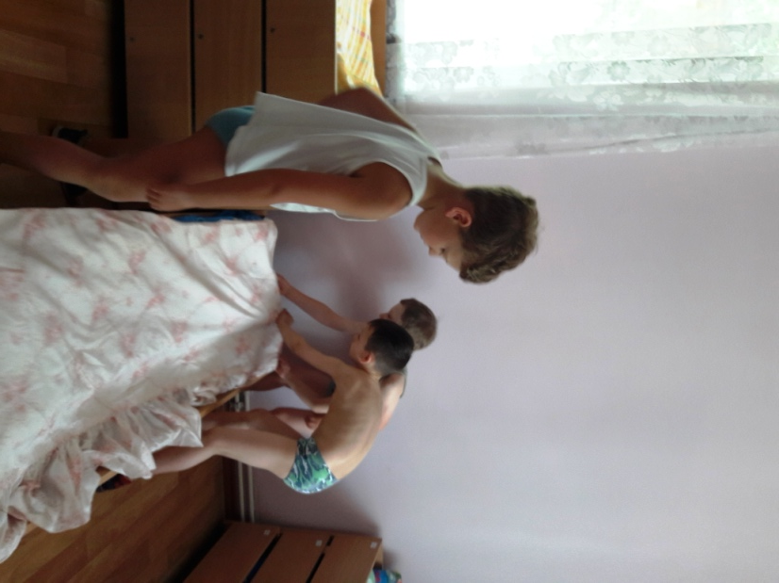
Самообслуживание
Игра-соревнование
«Кто лучше заправит постель»

Slide 18
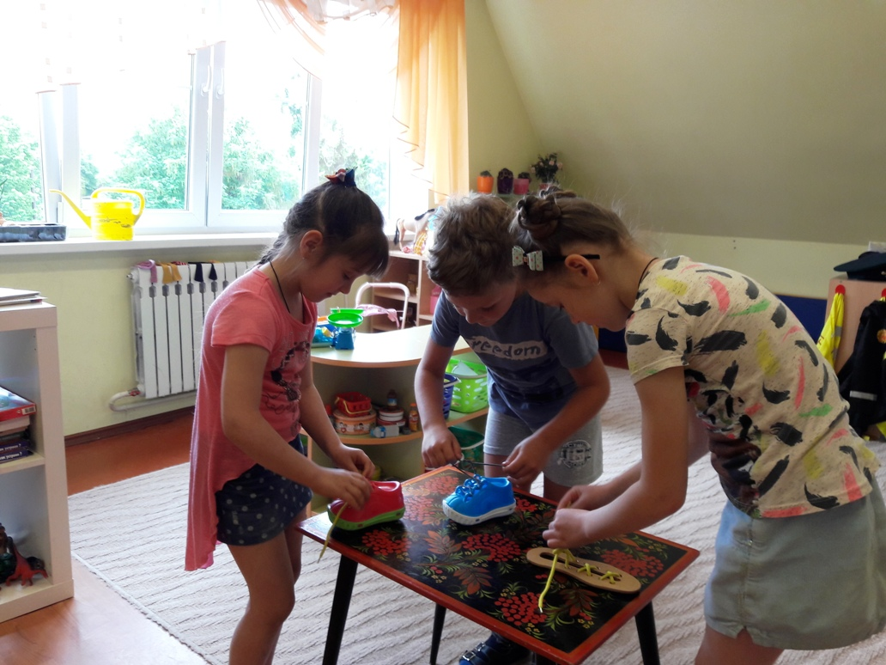
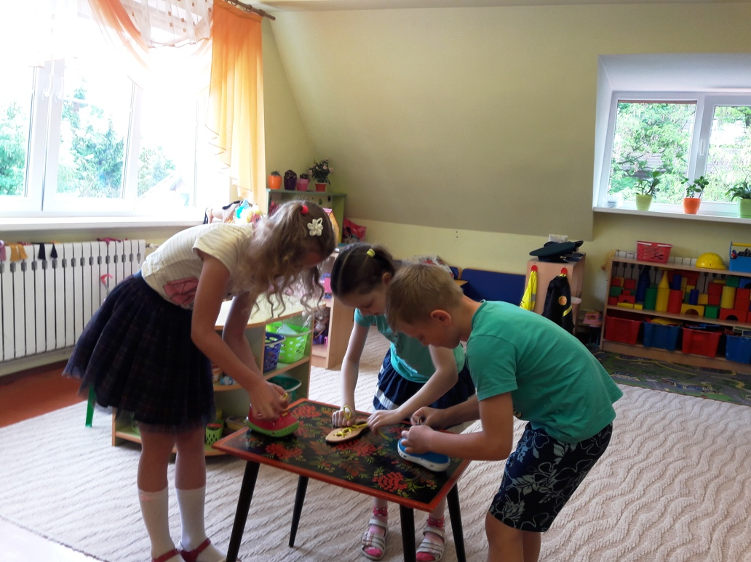
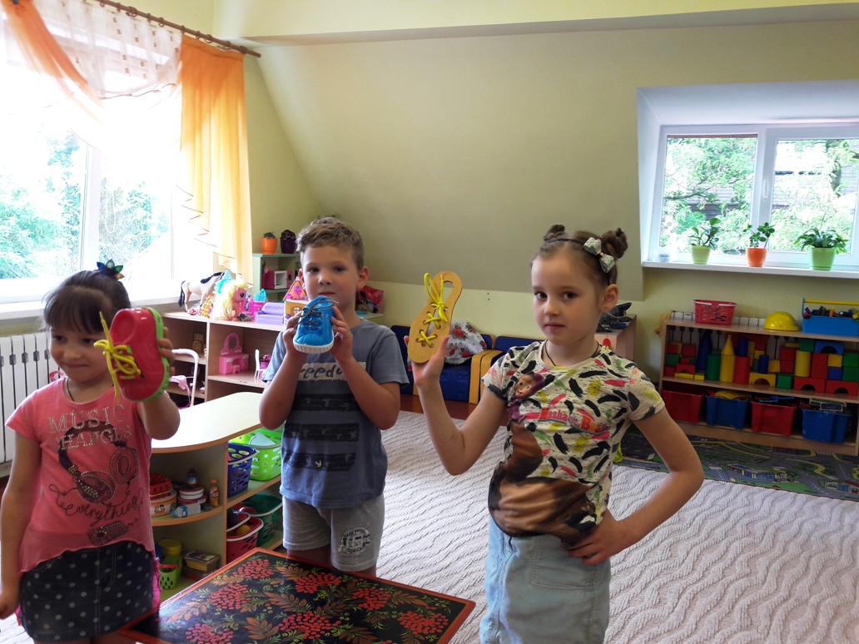
Самообслуживание
Игра-соревнование
«Кто быстрее завяжет шнурки»

Slide 19
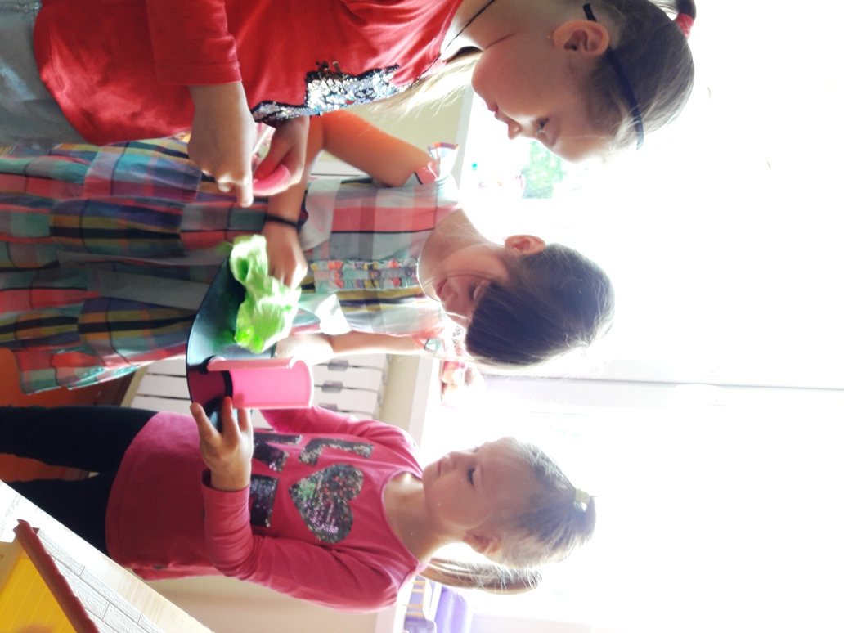
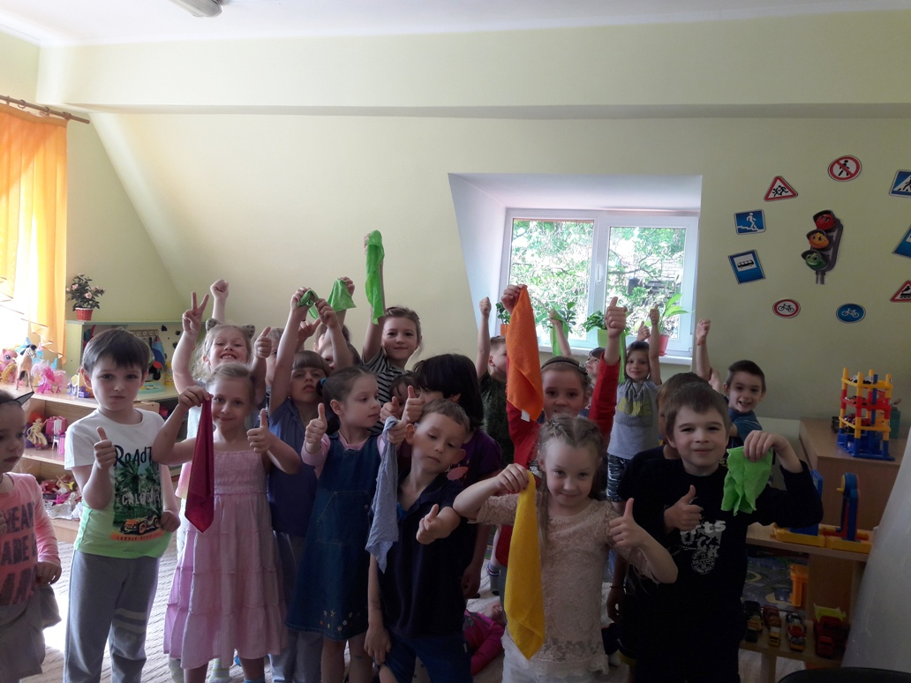
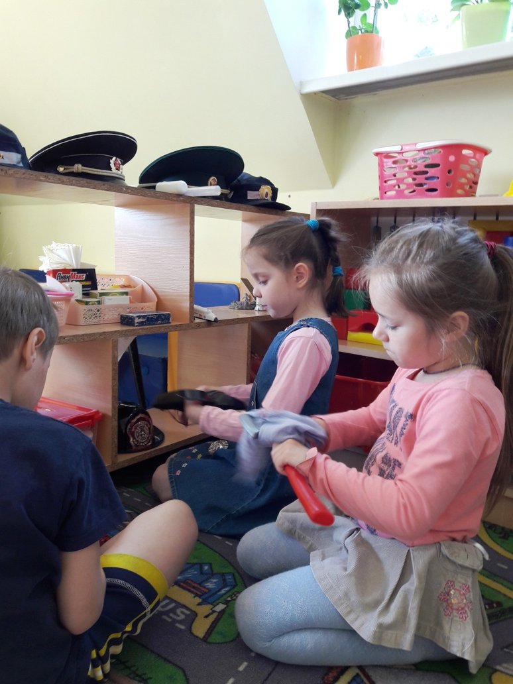
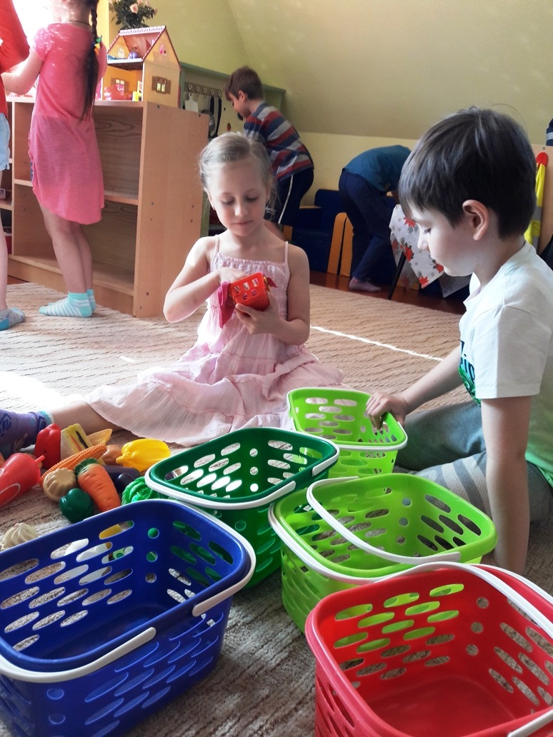
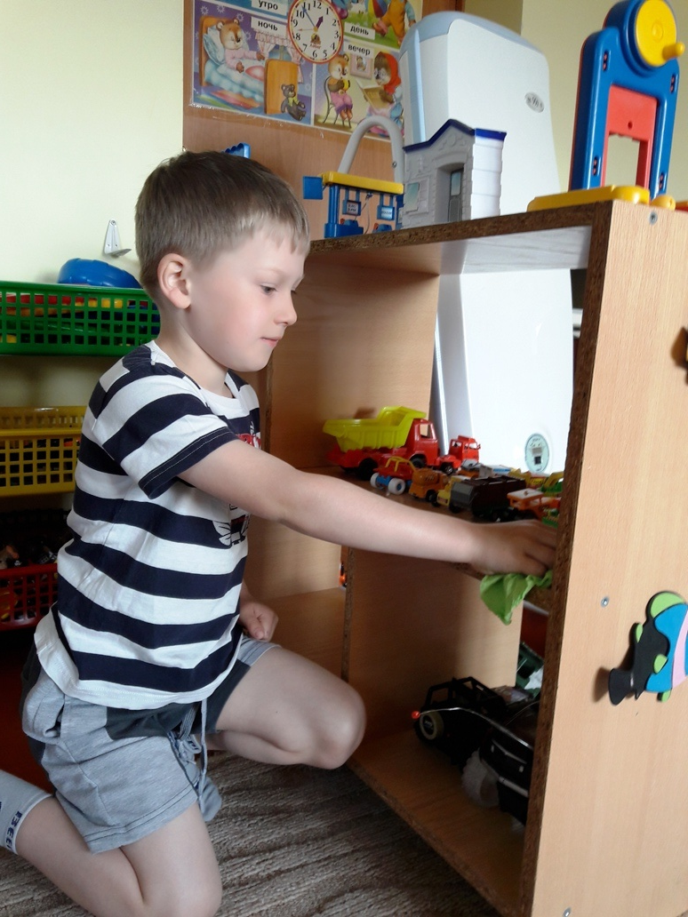
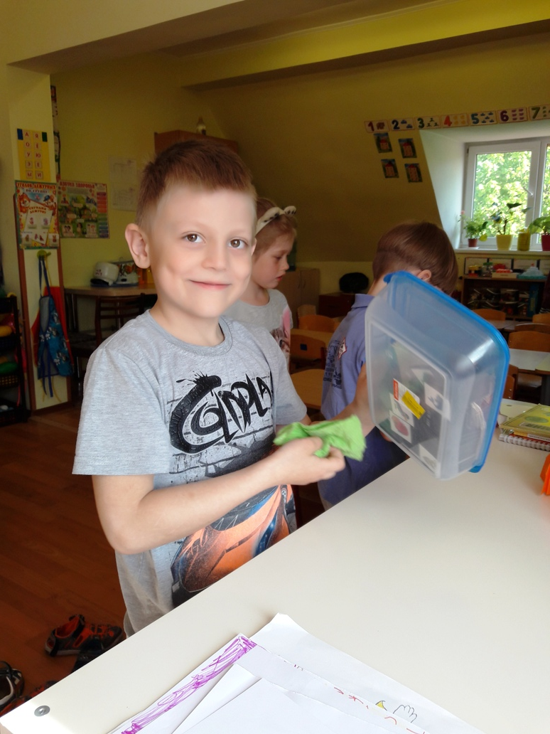
Хозяйственно-бытовой труд
Акция «Игрушки любят чистоту»
Потрудились мы на славу!
Уборка групповой комнаты

Slide 20
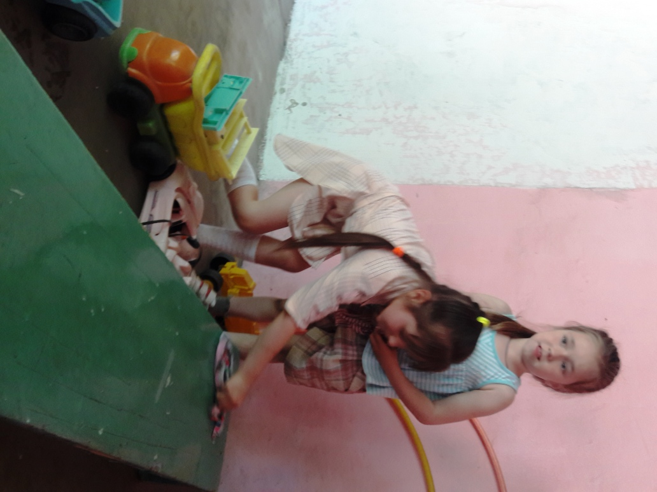
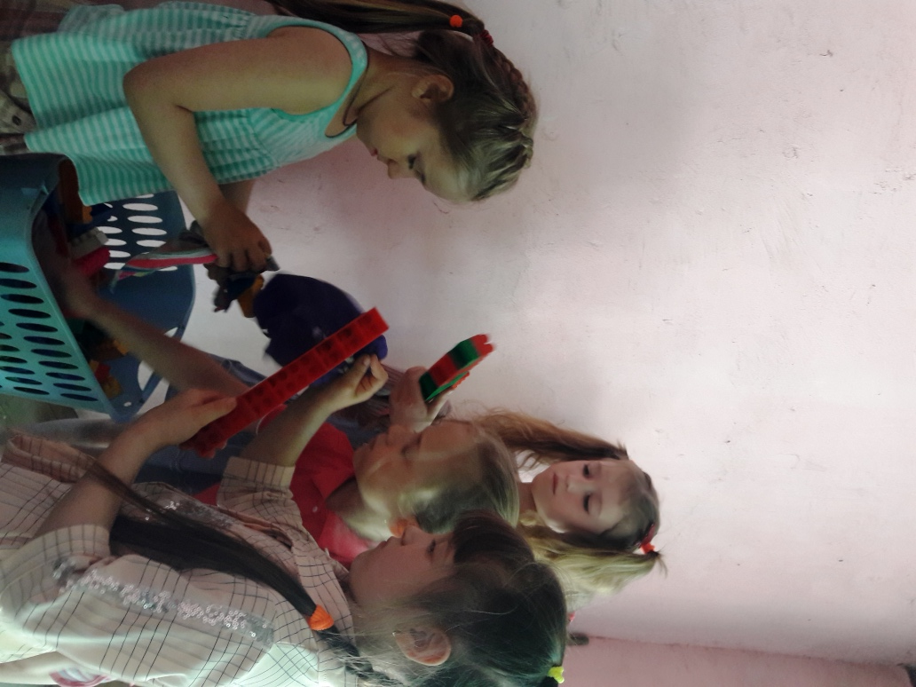
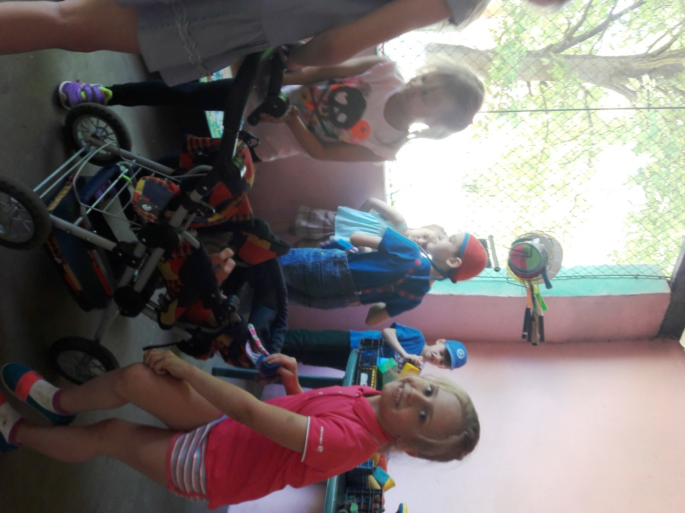
Хозяйственно-бытовой труд
Уборка веранды

Slide 21
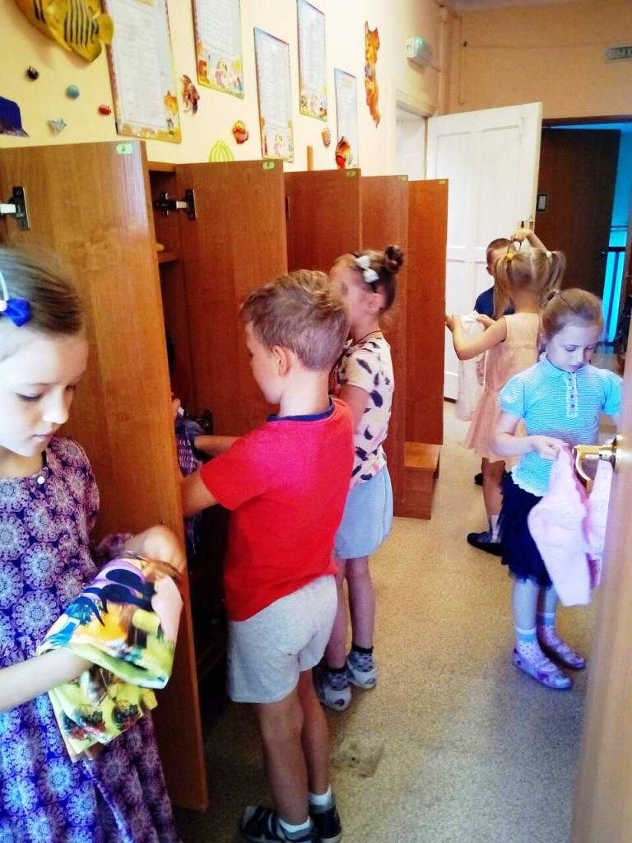
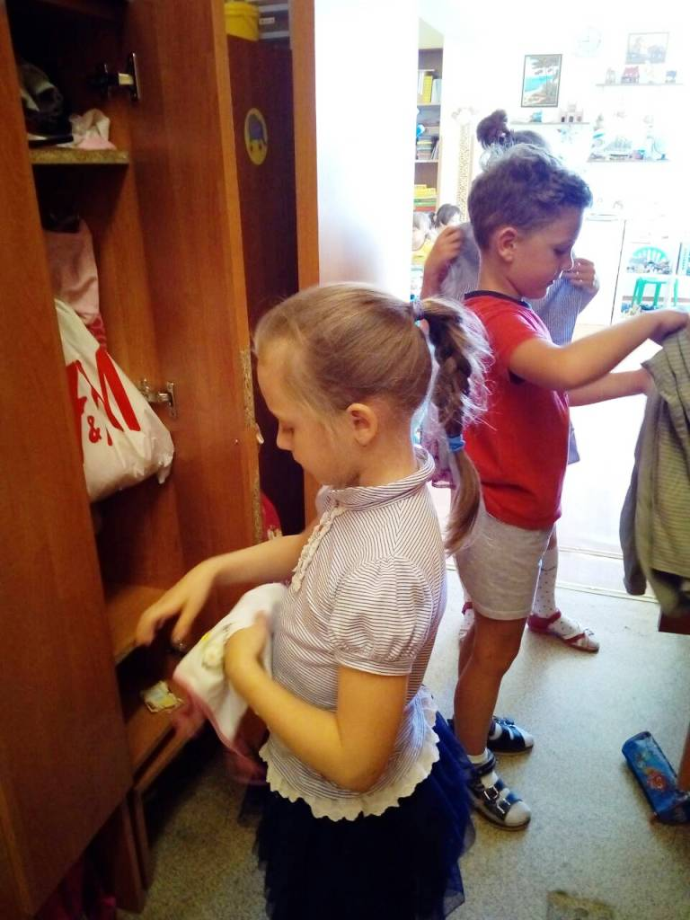
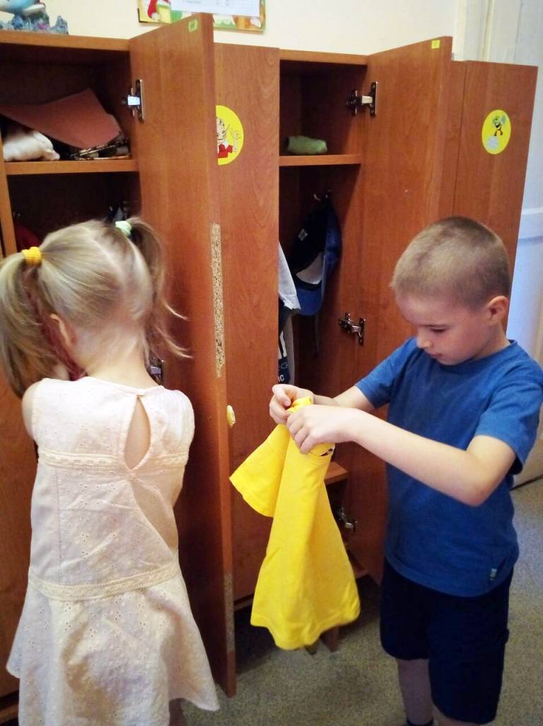
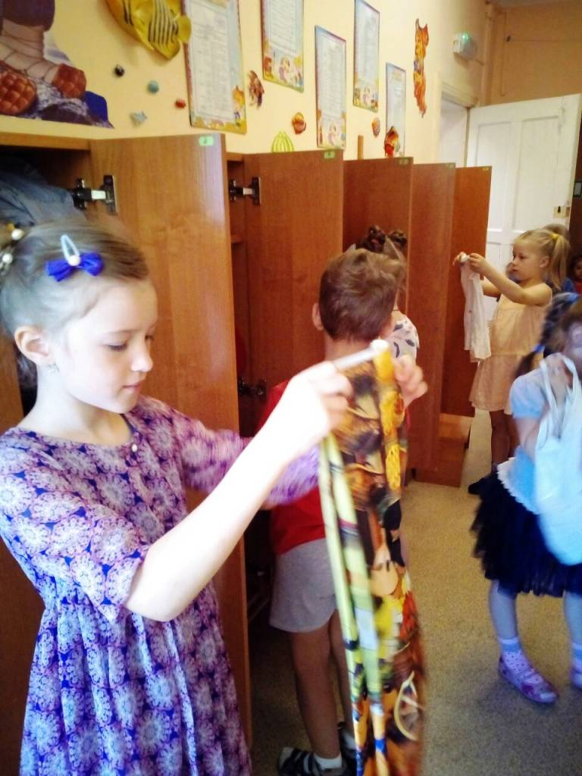
Хозяйственно-бытовой труд
Уборка в шкафчиках для одежды

Slide 22
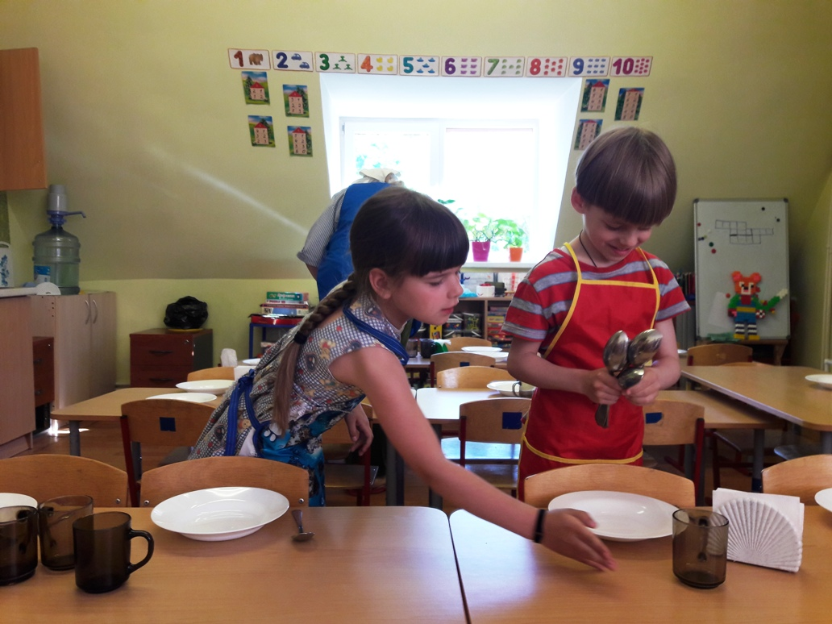
Хозяйственно-бытовой труд
Помощь младшему воспитателю
Дежурство по столовой

Slide 23
Хозяйственно-бытовой труд
Стирка кукольной одежды

Slide 24
Хозяйственно-бытовой труд
Уборка снега, сооружение снежных построек

Slide 25
Хозяйственно-бытовой труд
Участие в акции «Эстафета добрых дел»
Уборка листвы

Slide 26
Труд в природе
Участие в акции «Эстафета добрых дел»
Сбор семян цветов

Slide 27
Труд в природе
Уход за комнатными растениями, посадка новых растений

Slide 28
Труд в природе
Посадка лука

Slide 29
Труд в природе
Подстригание кустов

Slide 30
Труд в природе
Посадка, полив растений, семян

Slide 31
Труд в природе
Подкормка птиц

Slide 32
Ручной и художественный труд
Художественный труд в дошкольном учреждении представлен в двух направлениях: дети изготовляют поделки и учатся украшать своими изделиями помещение группы к праздникам, оформлять выставки и т. п.

Slide 33
Консультации для родителей
В группе была оформлена наглядная информация для родителей :
«Как приучить ребёнка к труду»,
«Ознакомление детей дошкольного возраста с трудом взрослых»,
«Формирование положительного отношения к труду»,
«Значение трудового воспитания в развитии личности дошкольника»,
«Трудовое воспитание ребенка в семье»

Slide 34
Конкурсы поделок для детей и родителей
Конкурс «Космическое путешествие»
Конкурс
«Новогодний подсвечник»
Конкурс поделок
из природного материала

Slide 35
Работа с родителями
Участие в акции
«Поможем зимующим птицам»
Конкурс кормушек своими руками

Slide 36
Работа с родителями
Создание альбома «Мамины помощники»

Slide 37
Совместная акция для детей и родителей
«Посадим дерево»

Slide 38
Вывод
При целенаправленной, планомерной работе по трудовому воспитанию на этапе завершения дошкольного образования воспитанники овладевают основными культурными способами деятельности, проявляют инициативу и самостоятельность в разных видах трудовой деятельности, обладают установкой положительного отношения к разным видам труда.
В процессе коллективной трудовой деятельности дети учатся согласовывать свои действия, желания, интересы с работающими рядом товарищами, приходить при необходимости на помощь и обращаться за помощью, использовать тактичные формы обращения.
В процессе труда у детей совершенствуются
навыки и умения, развивается наблюдательность,
шире становится круг интересов, формируются
нравственные качества: трудолюбие, начальные формы
ответственности, чувство долга.
Дети способны к волевым усилиям, могут следовать социальным нормам поведения и правилам в разных видах трудовой деятельности, могут соблюдать правила безопасного поведения и личной гигиены при выполнении трудовых навыков, что позволяет сделать вывод о сформированности у детей предпосылок к учебной и трудовой деятельности.

Slide 39
Спасибо за внимание!

